Slide 1


DEFENSA DE PASANTÍAS PROFESIONALES
PROPUESTA DE SIMPLIFICACIÓN ADMINISTRATIVA DE LA PROCURA EN LUBRICANTES Y EQUIPOS VARYNA, C.A.
DIAGNÓSTICO
Keidy Guzmán
PROPUESTA
Administración · IUTECP · 2026
CONTROL
Notes:
Saludar al jurado, a las tutoras y a las personas presentes. Presentarse como Keidy Guzmán, estudiante de Administración del IUTECP. Leer el título oficial e indicar que las pasantías se realizaron en Lubricantes y Equipos Varyna, C.A. Explicar que el tema central es la simplificación administrativa del proceso de procura.

Slide 2
DEFENSA DE PASANTÍAS · KEIDY GUZMÁN
AGENDA
Estructura de la socialización
CAPÍTULO I
Realidad organizacional
CAPÍTULO II
Diagnóstico situacional
CAPÍTULO III
Marco teórico
CAPÍTULO IV
Actividades realizadas
CAPÍTULO V
Conclusiones y recomendaciones
I
II
III
IV
V
02
Notes:
Explicar brevemente que la presentación seguirá los cinco capítulos del informe: realidad organizacional, diagnóstico situacional, marco teórico, actividades realizadas y conclusiones con recomendaciones. No leer cada tarjeta; presentarlas como el recorrido de la defensa.

Slide 3
DEFENSA DE PASANTÍAS · KEIDY GUZMÁN
CAPÍTULO I · REALIDAD ORGANIZACIONAL
Empresa y área de pasantía
EMPRESA
Lubricantes y Equipos Varyna, C.A.
SECTOR
Petrolero · Industrial · Construcción
ÁREA
Departamento Administrativo
FOCO
Procura de bienes, materiales e insumos
15 años
de trayectoria
01
Requisición
02
Cotización
03
Aprobación
04
Compra
05
Seguimiento
→
→
→
→
I
II
III
IV
V
03
Notes:
Presentar a Lubricantes y Equipos Varyna, C.A. como una empresa venezolana con aproximadamente quince años de trayectoria en los sectores petrolero, industrial y de construcción. Explicar que la pasantía se desarrolló en el Departamento Administrativo, especialmente en procura. Señalar que el proceso incluye requisición, cotización, aprobación, compra y seguimiento.

Slide 4
DEFENSA DE PASANTÍAS · KEIDY GUZMÁN
CAPÍTULO II · DIAGNÓSTICO SITUACIONAL
Proceso realizado, pero con oportunidades de organización
HALLAZGO 1
Canal de recepción no único
HALLAZGO 2
Formatos no uniformes
HALLAZGO 3
Cuellos de botella en aprobaciones
HALLAZGO 4
Seguimiento e indicadores limitados
“El proceso no estaba mal, pero podía estar mejor organizado.”
OBJETIVOS
01
Diagnosticar
02
Identificar
03
Formular
→
→
I
II
III
IV
V
04
Notes:
Explicar que la situación se relacionó con la dispersión del flujo administrativo: solicitudes sin un canal único, formatos no uniformes, posibles cuellos de botella en aprobaciones y seguimiento limitado. Aclarar que el personal realizaba el proceso; la oportunidad estaba en organizarlo mejor. Presentar la secuencia de objetivos: diagnosticar, identificar y formular.

Slide 5
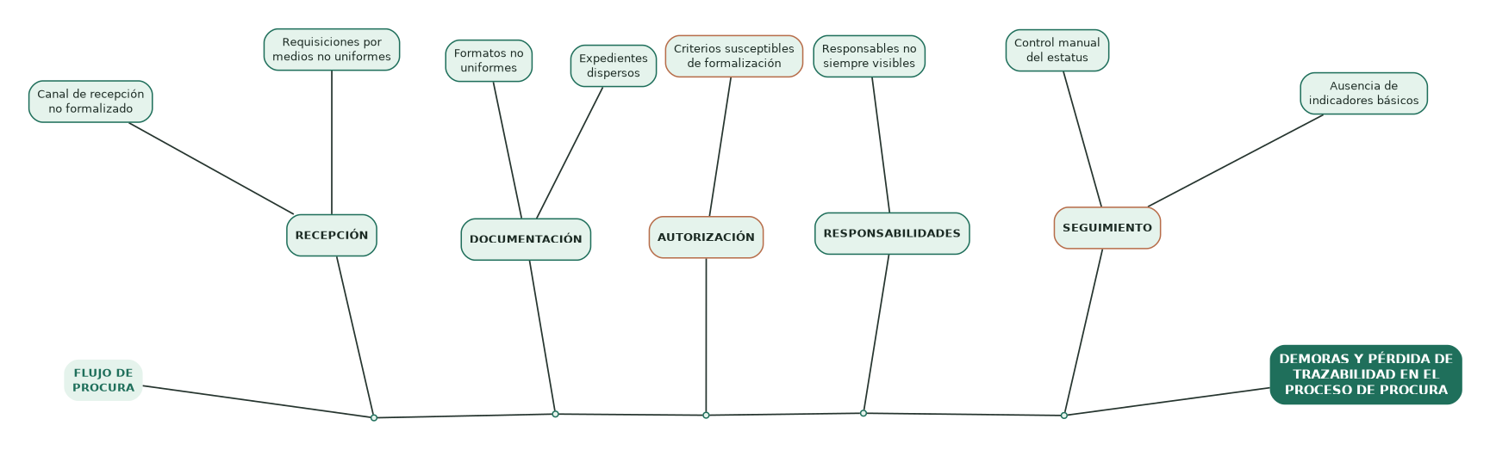
DEFENSA DE PASANTÍAS · KEIDY GUZMÁN
CAPÍTULO II · TÉCNICA DE DIAGNÓSTICO
Diagnóstico e Ishikawa
Observación directa
Entrevista estructurada
Revisión documental
Análisis de tiempos
TÉCNICAS
Procedimientos
Responsabilidades
Documentación
Seguimiento
Ishikawa = herramienta para organizar causas
I
II
III
IV
V
05
Notes:
Explicar que el diagnóstico combinó observación directa, entrevista estructurada, revisión documental y análisis de tiempos. Presentar el Ishikawa como una herramienta para organizar causas, no como una solución ni como un cuello de botella. Las causas se agruparon en procedimientos, responsabilidades, documentación y seguimiento.

Slide 6
DEFENSA DE PASANTÍAS · KEIDY GUZMÁN
CAPÍTULO III · MARCO TEÓRICO
Cuatro conceptos que sostienen la propuesta
01
Procura y gestión de compras
Gestionar necesidades, proveedores y adquisiciones.
02
Control interno
Mantener verificaciones, documentos y responsabilidades.
03
Simplificación administrativa
Reducir demoras y organizar el proceso.
04
Trazabilidad documental
Seguir el recorrido completo de cada solicitud.
BASES LEGALES
Constitución, Art. 112 · Código de Comercio, Art. 32
I
II
III
IV
V
06
Notes:
Destacar cuatro conceptos: procura y gestión de compras, control interno, simplificación administrativa y trazabilidad documental. Aclarar que simplificar no significa eliminar controles, sino organizar el proceso. Mencionar brevemente el artículo 112 de la Constitución y el artículo 32 del Código de Comercio como fundamentos generales.

Slide 7
DEFENSA DE PASANTÍAS · KEIDY GUZMÁN
CAPÍTULO IV · ACTIVIDADES REALIZADAS
Cuatro actividades principales
SEMANAS 1–2
Observar y levantar el proceso
Recepción de solicitudes y recorrido de requisiciones.
SEMANAS 3–4
Entrevistar, revisar y analizar tiempos
Personal, expedientes y etapas con posibles retrasos.
SEMANA 5
Elaborar el Ishikawa
Organización de causas relacionadas con la problemática.
SEMANAS 6–9
Diseñar y validar la propuesta
Flujo, formatos, autorizaciones e indicadores.
SEMANA 10 → cierre y consolidación del informe
I
II
III
IV
V
07
Notes:
Resumir las diez semanas en cuatro actividades: observar y levantar el proceso, entrevistar y revisar documentos con análisis de tiempos, elaborar el Ishikawa, y diseñar y validar la propuesta. Añadir que la semana diez se dedicó al cierre y consolidación del informe.

Slide 8
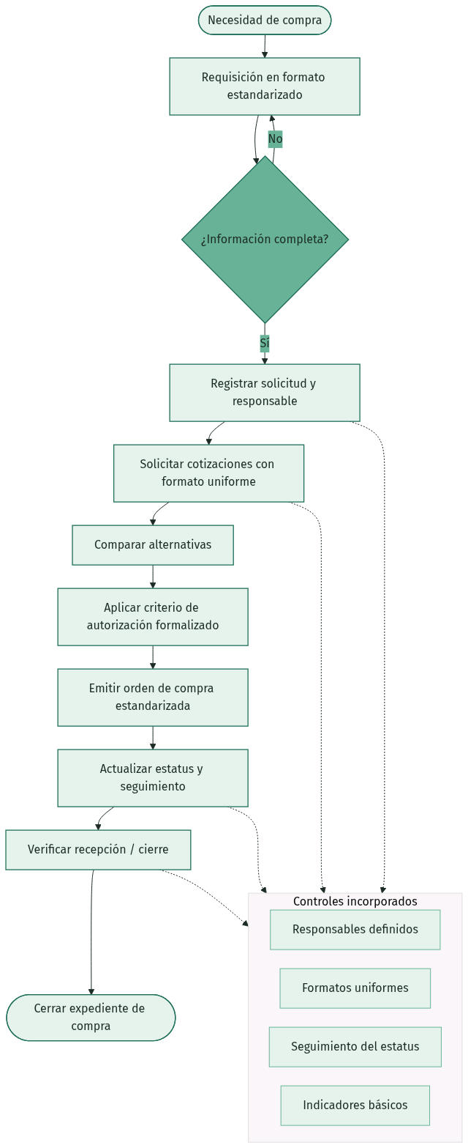
DEFENSA DE PASANTÍAS · KEIDY GUZMÁN
CAPÍTULO IV · PROPUESTA
Simplificar sin perder el control
El TO-BE organiza el recorrido y deja visibles las verificaciones.
TO-BE PROPUESTO
01
Flujo simplificado
02
Responsables definidos
03
Formatos estandarizados
04
Matriz de autorización por monto
05
Indicadores de seguimiento
Simplificar ≠ eliminar controles
Simplificar = organizar mejor el proceso
I
II
III
IV
V
08
Notes:
Presentar la propuesta como un flujo simplificado con responsables por etapa, formatos estandarizados, una matriz de autorización por monto e indicadores. Explicar que los niveles y montos deben definirse y aprobarse con la empresa. Recalcar que simplificar no es eliminar controles, sino ordenar el proceso para hacerlo más claro y fácil de seguir.

Slide 9
DEFENSA DE PASANTÍAS · KEIDY GUZMÁN
CAPÍTULO V · CONCLUSIONES Y RECOMENDACIONES
Resultados principales
1 · DIAGNÓSTICO
El recorrido puede simplificarse.
2 · HALLAZGOS
Formatos, autorizaciones, seguimiento e indicadores requieren mejora.
3 · PROPUESTA
Flujo + responsables + formatos + autorizaciones + indicadores.
RECOMENDACIONES
EMPRESA
Implementación gradual y revisión de indicadores.
IUTECP
Mantener el acompañamiento académico.
FUTUROS PASANTES
Registrar actividades y evidencias.
Aprendizaje: planificación · organización · control · análisis de procesos
I
II
III
IV
V
09
Notes:
Relacionar cada conclusión con un objetivo: el diagnóstico mostró un recorrido simplificable; los hallazgos señalaron formatos, autorizaciones, seguimiento e indicadores; y la propuesta integró esos elementos. Recomendar implementación gradual, acompañamiento académico y registro de evidencias. Mencionar el aprendizaje profesional en planificación, organización, control y análisis de procesos.

Slide 10
CIERRE
“El proceso no estaba mal; podía estar mejor organizado, ser más fácil de seguir y mantener controles más claros.”
Gracias por su atención.
KEIDY GUZMÁN
Administración · IUTECP
Quedo atenta a sus preguntas.
Notes:
Cerrar recordando que el objetivo no fue afirmar que el proceso estaba mal, sino demostrar que podía organizarse mejor, ser más fácil de seguir y mantener controles más claros. Agradecer al jurado, al IUTECP, a las tutoras y a la empresa. Mantener esta lámina durante las preguntas.

